Slide 1
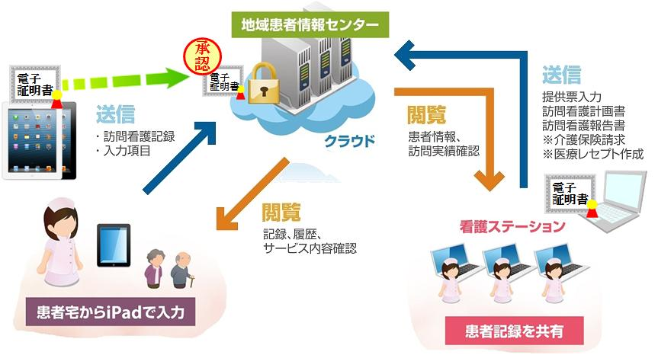
訪問看護ステーション規模拡大推進事業（訪問看護連携システム導入支援）
訪問看護サービスを安定的に提供するためには、訪問看護ステーションの連携を促進し、規模拡大が重要
複数の訪問看護ステーションや医療機関等が相互に連携する事業を支援することによって、訪問看護サービスの向上を図る
規模拡大を図る複数の訪問看護ステーションに対し、同一訪問看護連携システムを導入支援することによって、大規模ステーション化の促進
現状(Before)
あるべき状態（After）
訪問看護ステーションＡ
連携強化
・規模拡大
訪問看護
ステーション
看護師
32万人/150万人
（転職）
1.4万人/20万人
情報共有が即時にできない
24時間対応ができない
夜間・早朝対応ができない
訪問看護サービスが限定される
相互連携
機能強化
(サービス向上)
規模拡大
(職員数増加)
訪問看護ステーションＢ
訪問看護連携システム導入
従事者
入力作業が事務所でしかできない
事務処理が多く、看護業務に専念できない
事業拡大、経営ノウハウが乏しい
利用者宅
補助要件
（１） 以下３つのうち、いずれかを満たし、規模拡大※を図ること（※規模拡大とは、看護職員の常勤換算5人以上へ移行することとする）
①複数の訪問看護ステーションが統合すること・②複数の訪問看護ステーションが事務処理を統一又は共同化すること・
③自施設で規模拡大すること
（２） 当年度4月1日時点の看護職員の常勤換算人数に対し、12月末時点での規模拡大実績を報告すること
（３） 新たにICT化導入することにより、以下の機能（効果）を満たすこと
①患者宅から端末入力できること・②看護記録等を他のステーションや往診医等の間で情報共有できること ③請求業務等を効率化できること

